Slide 1
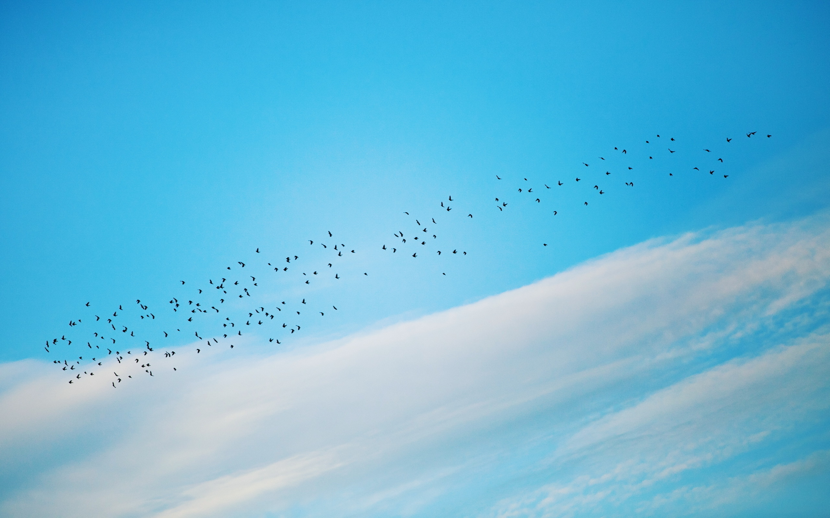
Птицы
Интерактивный плакат

Slide 2

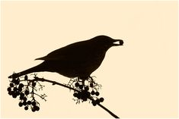

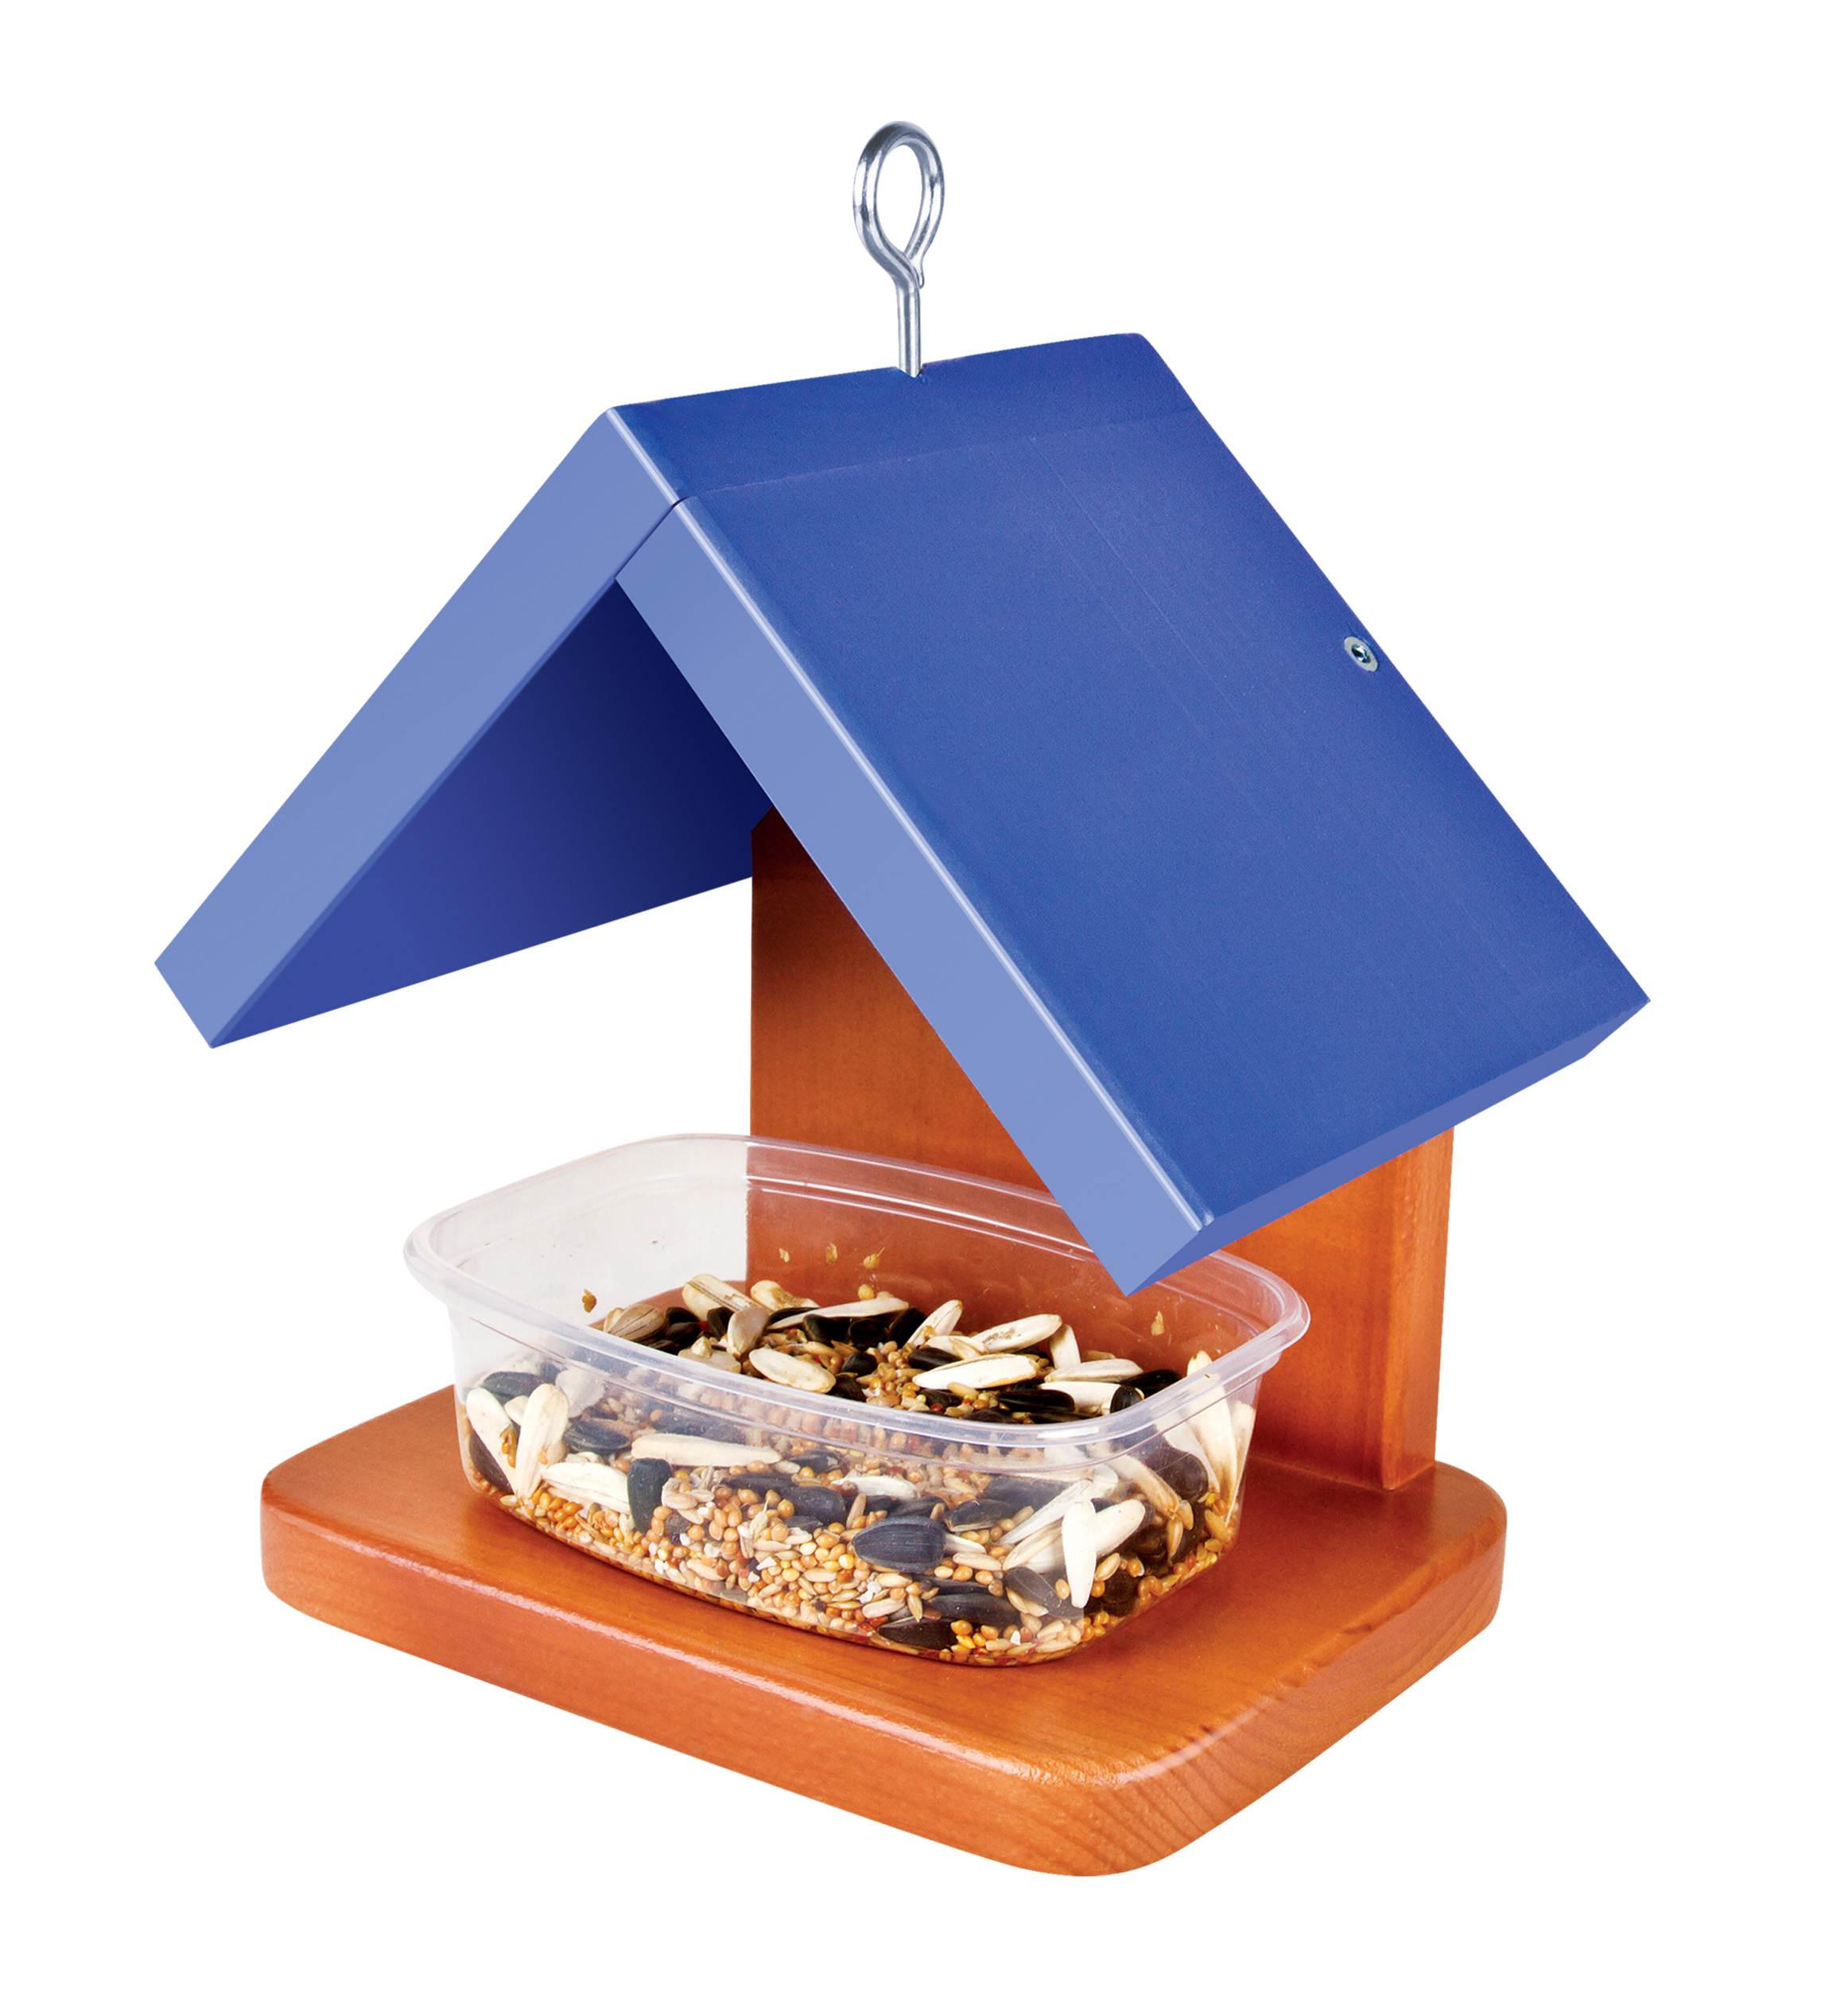



Птицы
Кто такие
птицы?

Slide 3
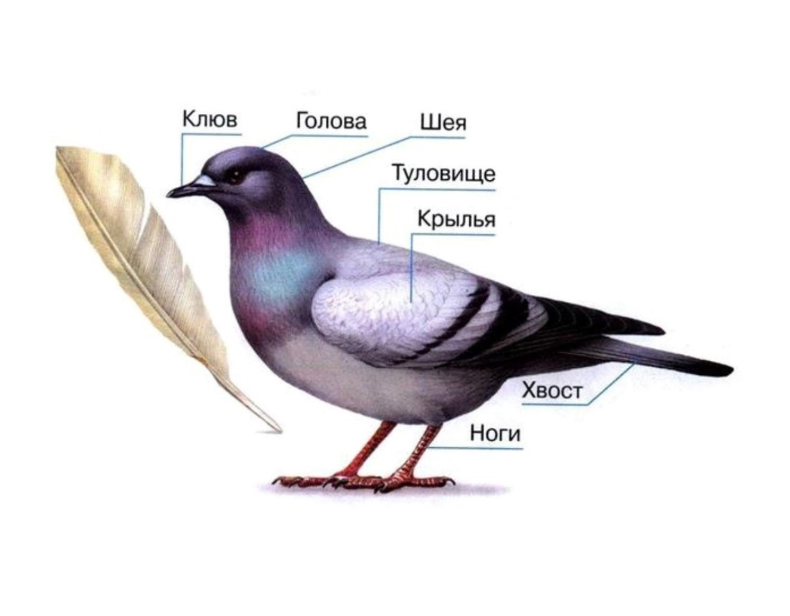
Птицы
Кто такие
птицы?
Птицы – это животные, тело которых покрыто перьями.
Назови части тела птицы.
Что у птицы есть на ногах?
Как птицы передвигаются?

Slide 4
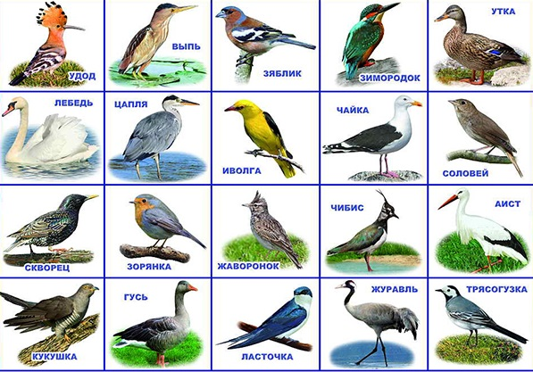
Птицы
Кто такие
птицы?
Перелётные – птицы, которые улетают осенью в тёплые края.
Назови их.

Slide 5
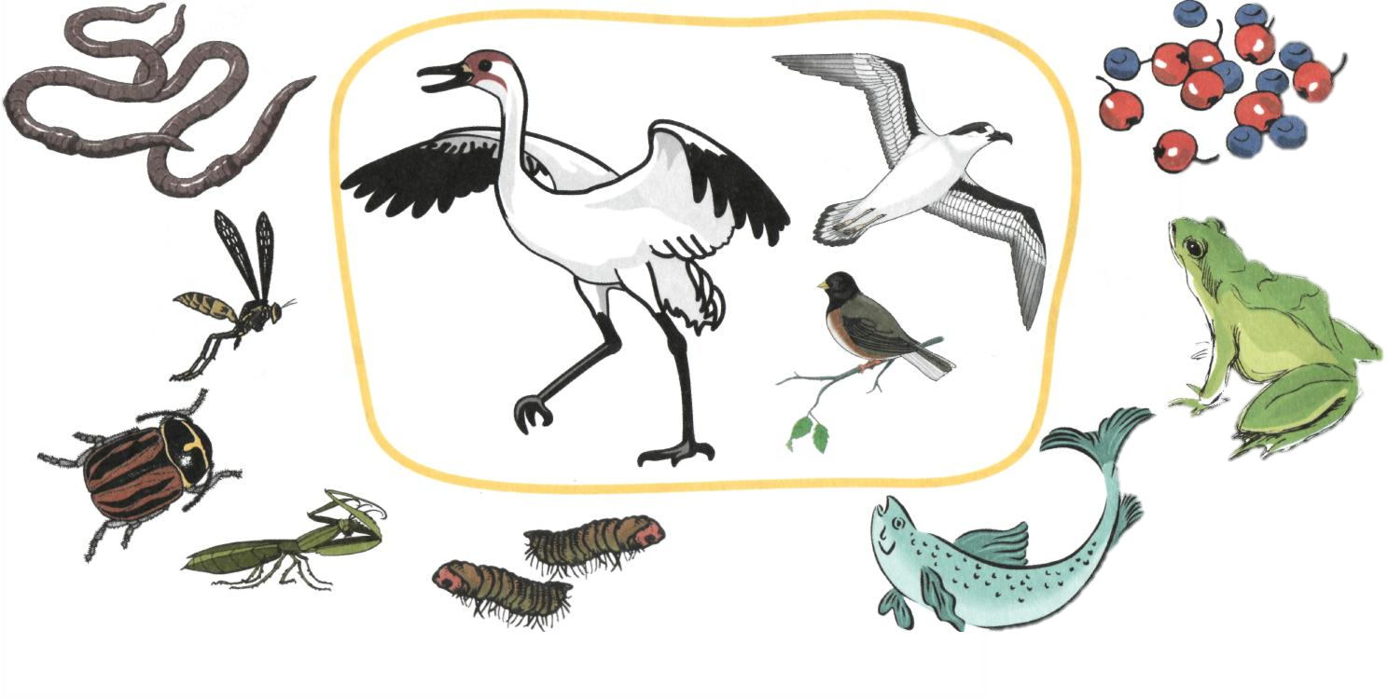
Птицы
Кто такие
птицы?
Расскажи ,чем питаются перелётные птицы.

Slide 6
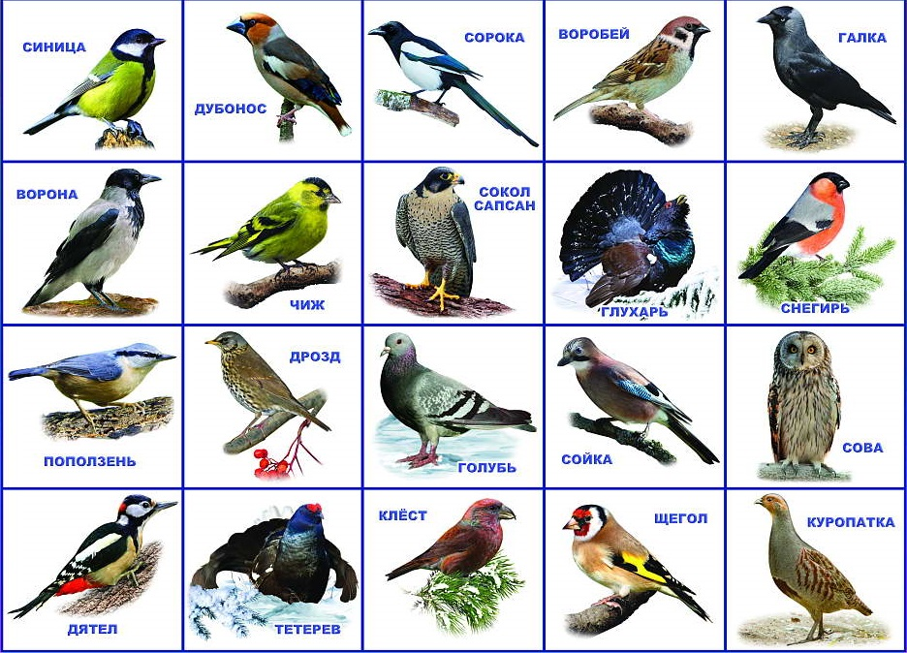
Птицы
Кто такие
птицы?
Зимующие –птицы, которые на зиму не улетают в тёплые края.
Назови их.

Slide 7
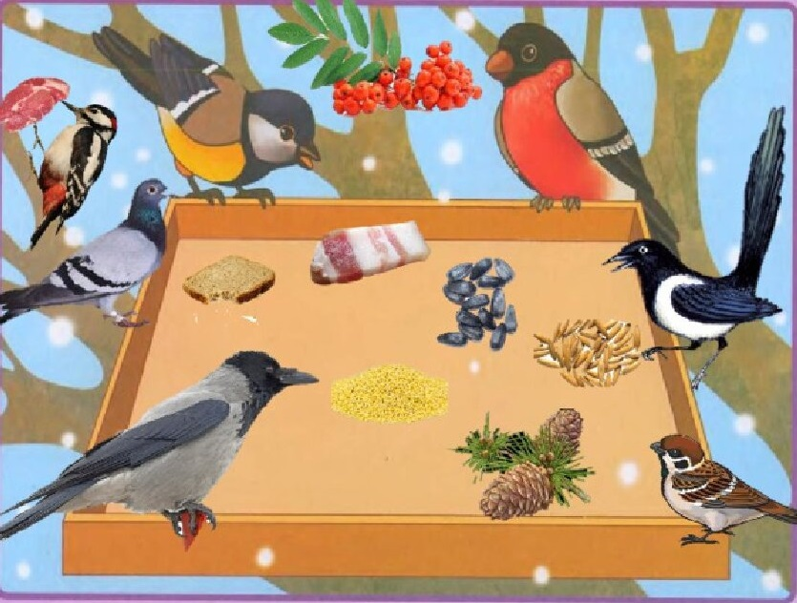
Птицы
Кто такие
птицы?
Чем питаются птицы зимой?

Slide 8
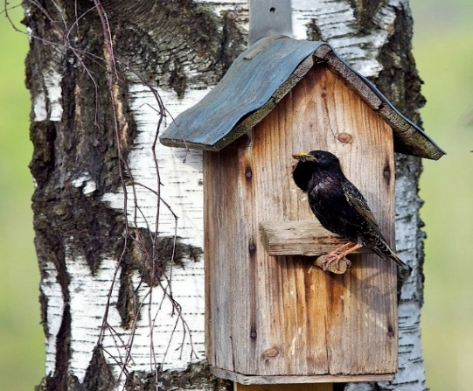
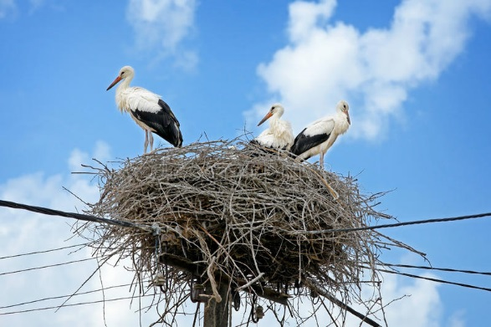
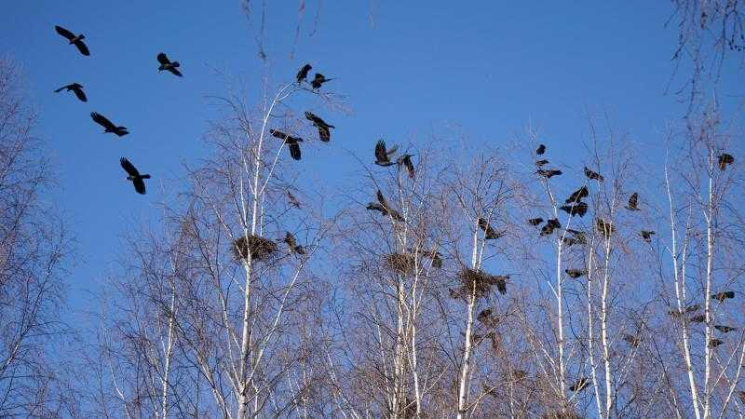
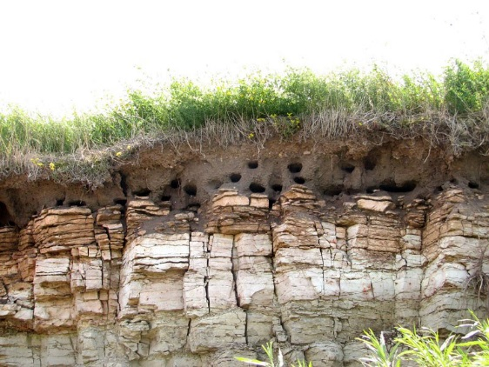
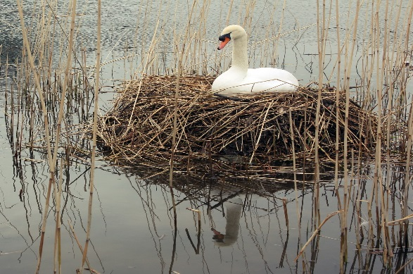
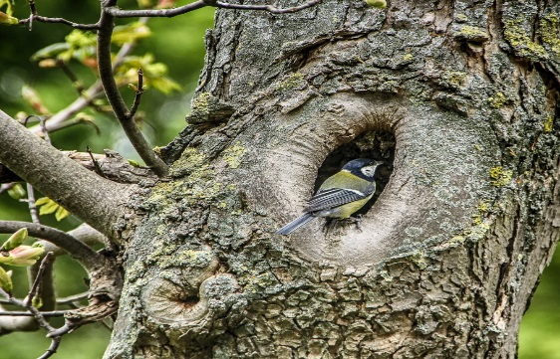
Птицы
Кто такие
птицы?
Дома птиц

Slide 9
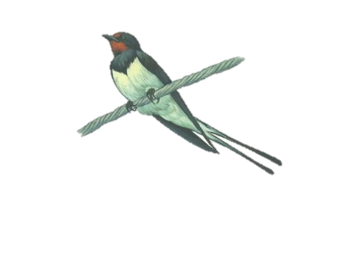
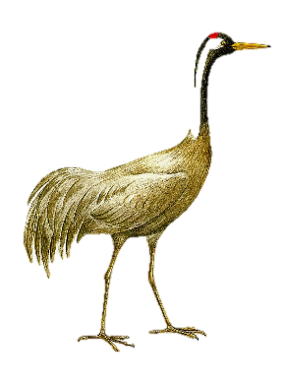
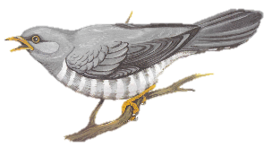
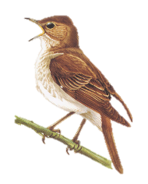
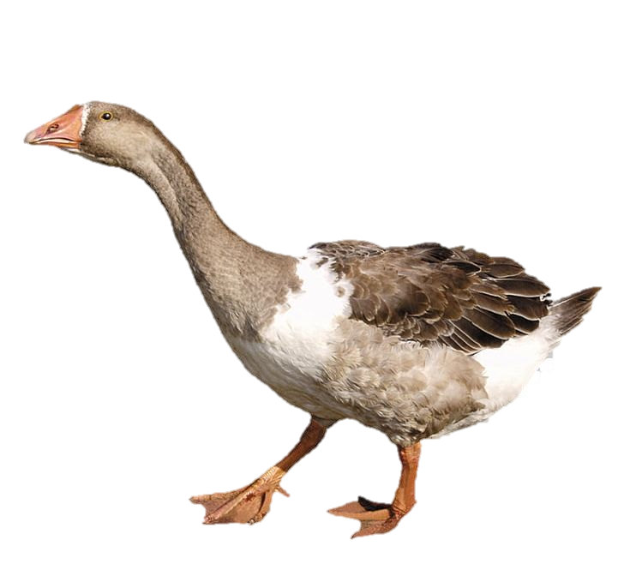
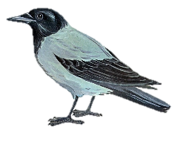
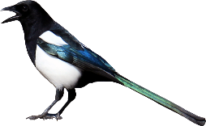
Птицы
Кто такие
птицы?
Кто как голос подаёт?
Щебечет
Воркует
Каркает
Стрекочет
Поет
Курлычет
Крякает
Гогочет
Чирикает

Slide 10
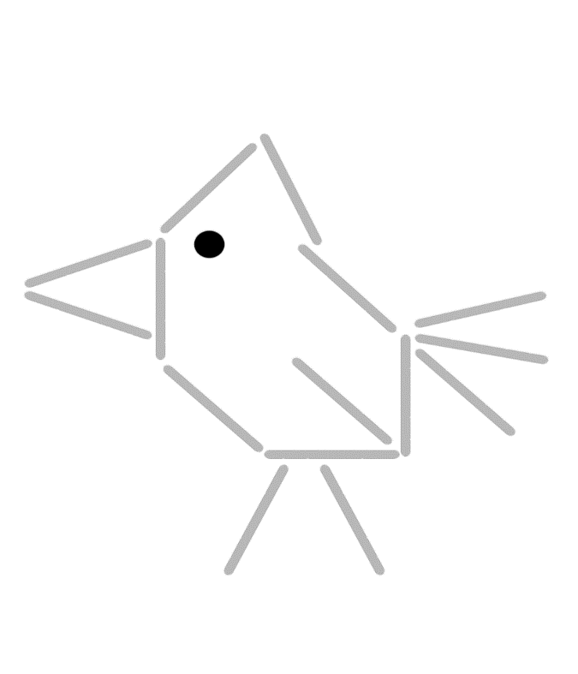
Птицы
Кто такие
птицы?
Слушай, думай, отвечай.
Выложи из палочек
Как называют детёнышей птиц?
У какой птицы хвост вилочкой?
Какие птицы выводят
птенцов зимой?
Кого называют «желторотый»?

